Slide 1
Microcontroladores LCD
Docente:
Yomin Jaramillo Múnera
yominjaramillo2283@correo.itm.edu.co

Slide 2
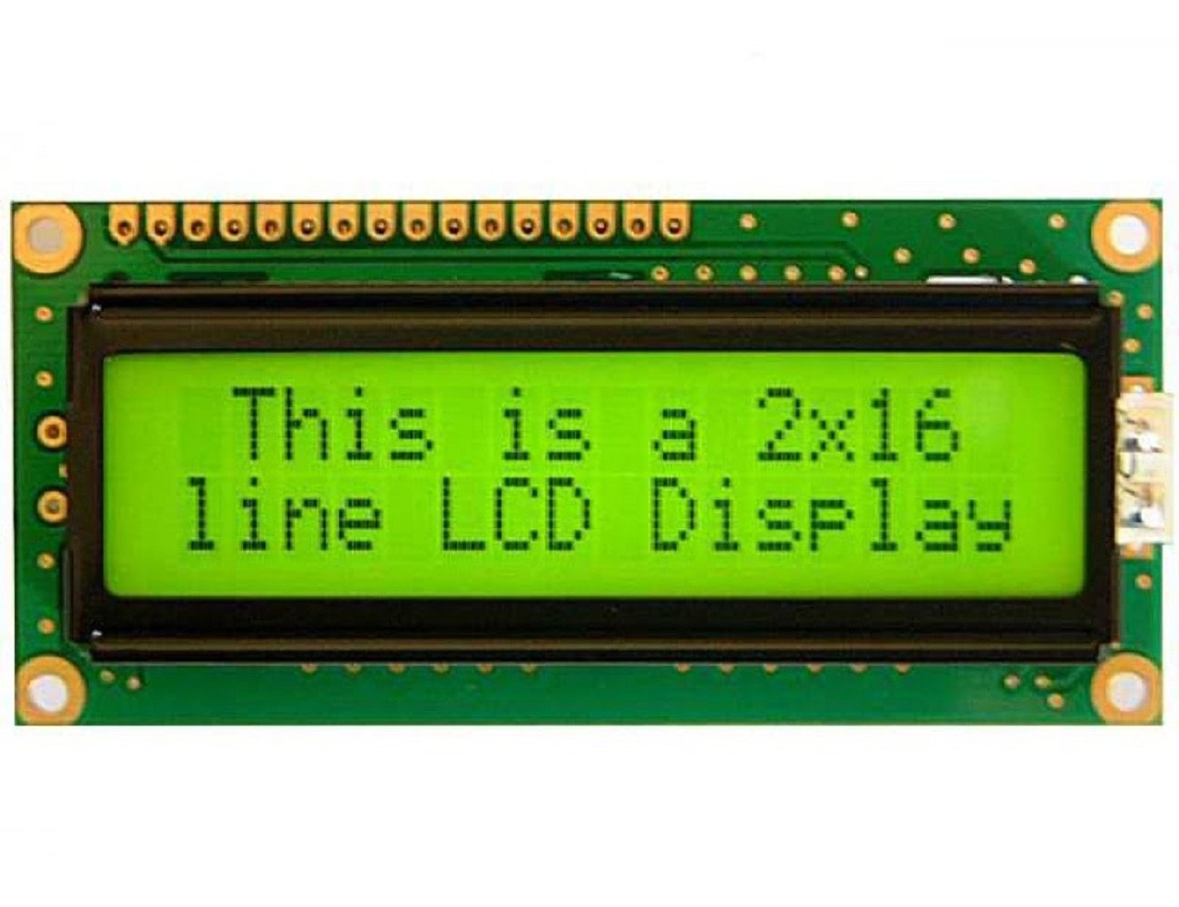
LCD-(Liquid Crystal Display)
Es un dispositivo que utiliza cristales líquidos para producir imágenes visuales. Consiste en una capa de cristales líquidos entre dos placas polarizadas que permiten el paso de la luz. Estos cristales se pueden modificar aplicando campos eléctricos, lo que cambia su orientación y permite controlar la cantidad de luz que pasa a través de ellos.

Slide 3
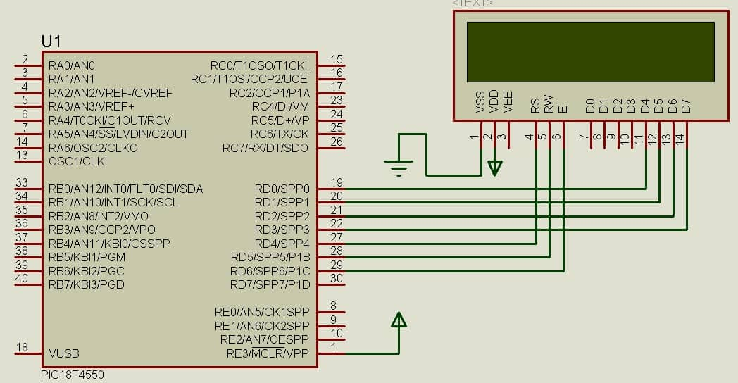
LCD-(Liquid Crystal Display)
El funcionamiento de un LCD con un microcontrolador implica la conexión física y la comunicación de datos entre ambos dispositivos. Por lo general, se utilizan interfaces como I2C o SPI para transmitir los datos entre el microcontrolador y el LCD. Estas interfaces envían señales en forma de bits que controlan los píxeles individuales del LCD.

Slide 4
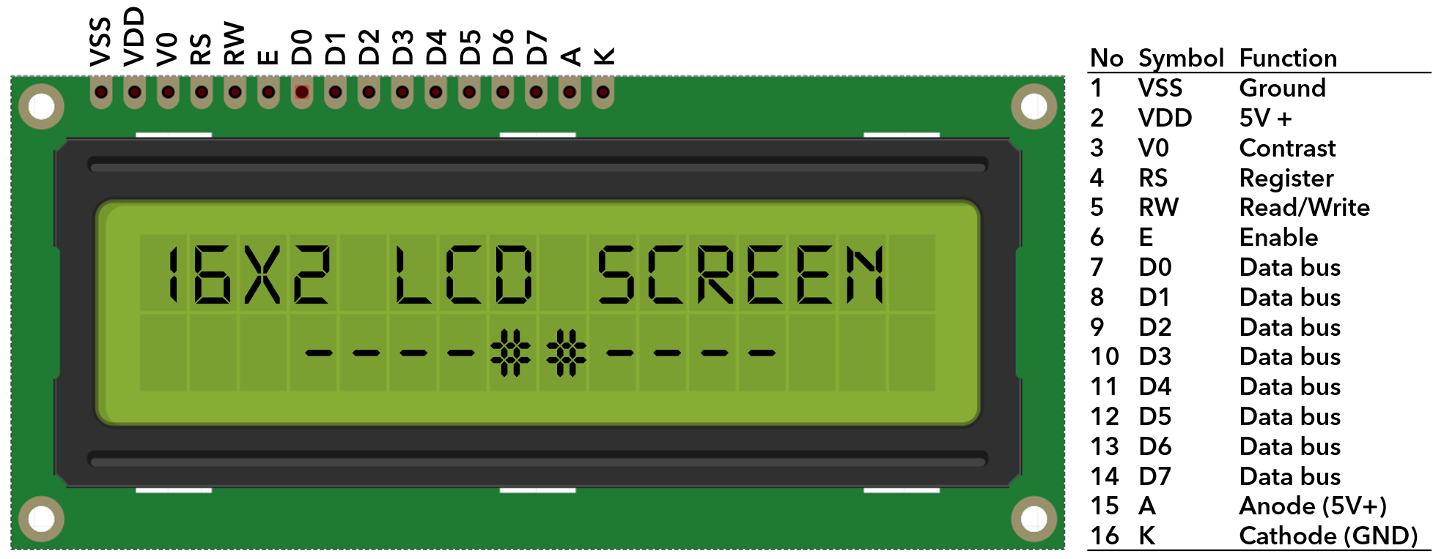
LCD-(Liquid Crystal Display)
Para controlar un LCD con un microcontrolador, se requieren diversas instrucciones específicas. Estas instrucciones permiten configurar el LCD, como establecer el número de filas y columnas, seleccionar el modo de visualización y controlar el cursor. Además, se pueden enviar datos específicos para almacenar caracteres personalizados en el LCD.

Slide 5
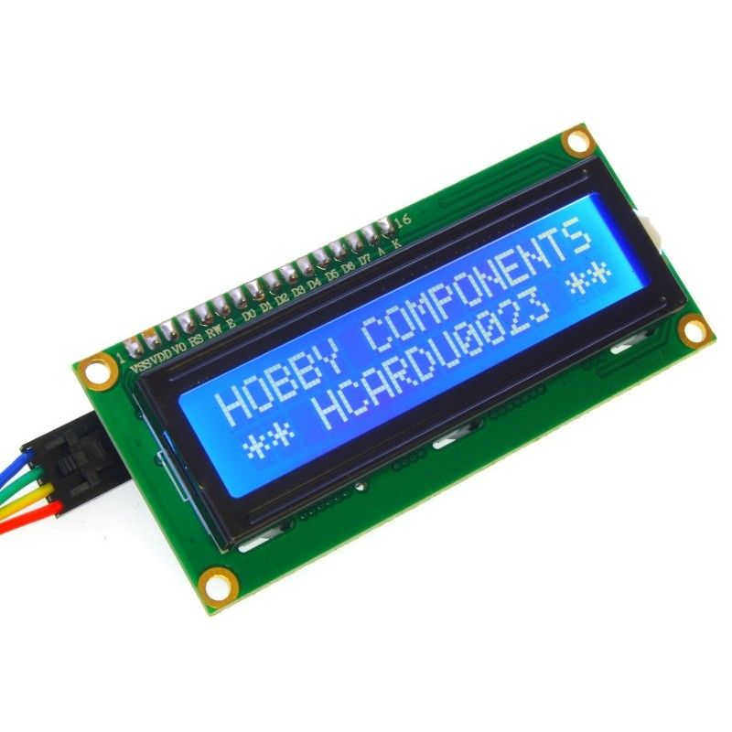
LCD-(Liquid Crystal Display)
Una vez que el microcontrolador y el LCD están conectados y configurados, se pueden enviar datos o instrucciones desde el microcontrolador al LCD para mostrar información en la pantalla. Por ejemplo, se puede enviar un comando para limpiar la pantalla y luego enviar los datos para mostrar un mensaje específico.
https://wokwi.com/projects/377613640309202945

